Slide 1
答辩

Slide 2
大纲
前期实践：照片查看器（主要方法流程）去掉或合并到2
源码阅读：结合UML图说明主要模块的实现
拓展学习：其他技能（patch/工具使用/git&github/opengl/等）

Slide 3
模块学习
主体结构与界面管理
数据获取（以VivoAlbumSetPage为例）
选择管理
图片数据库结构

Slide 4
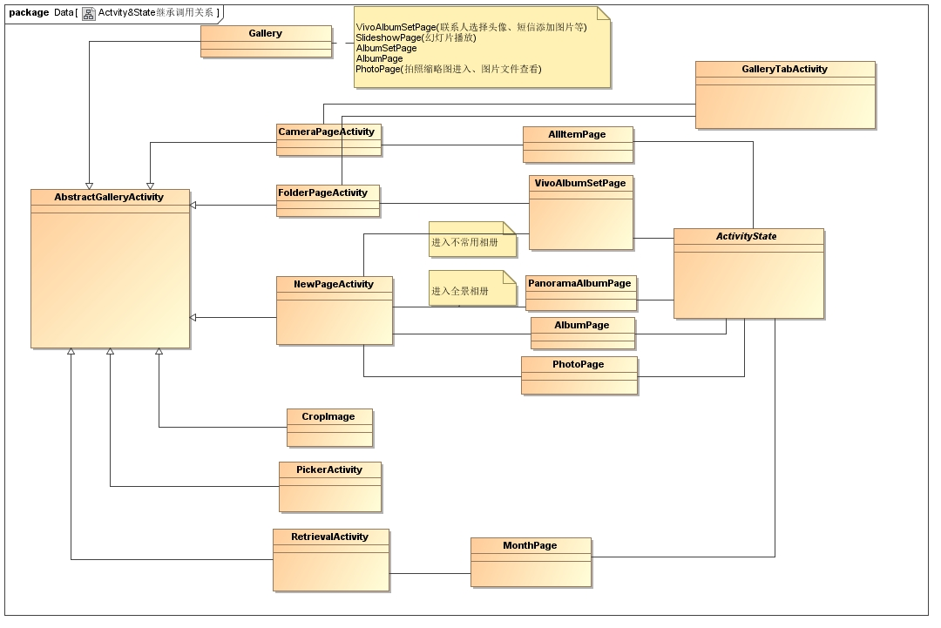
主体结构与界面管理
Notes:
AbstractGalleryActvity抽象了通用方法：状态检测（USB模式|内存不足）、通用按钮初始化、广播接收（如ACTION_MEDIA_EJECT）等。
通过StateManager管理所有ActivityState的派生类
Stack<StateEntry> mStack：以栈的形式管理界面
StateEntry：data | activityState
界面切换过程：新页面的初始化startState 与 页面结束finishState
Eg: onCreate---getStateManager().startState(VivoAlbumSetPage.class, data);
onBackPressed---mActivity.getStateManager().finishState(this);

Slide 5
数据获取: DataManager
Key | data
local | LocalSource
mtp | MtpSource
combo | ComboSource
cluster | ClusterSource
filter | FilterSource
uri | UriSource
theme | VivoThemeSource
/combo/* | ComboAlbumSet
/combo/*/* | ComboAlbum

Slide 6
数据获取: PathMatcher
add(String pattern, int kind)
mRoot
mMatcher.add("/combo/*", COMBO_ALBUMSET);
mMatcher.add("/combo/*/*", COMBO_ALBUM);
switch (mMatcher.match(path)) {
case COMBO_ALBUMSET:
…
case COMBO_ALBUM:
…
}
combo
*
COMBO_ALBUMSET
*
COMBO_ALBUM
Notes:
打开电子表格 DataManager获取对应的MediaObject子类过程

Slide 7
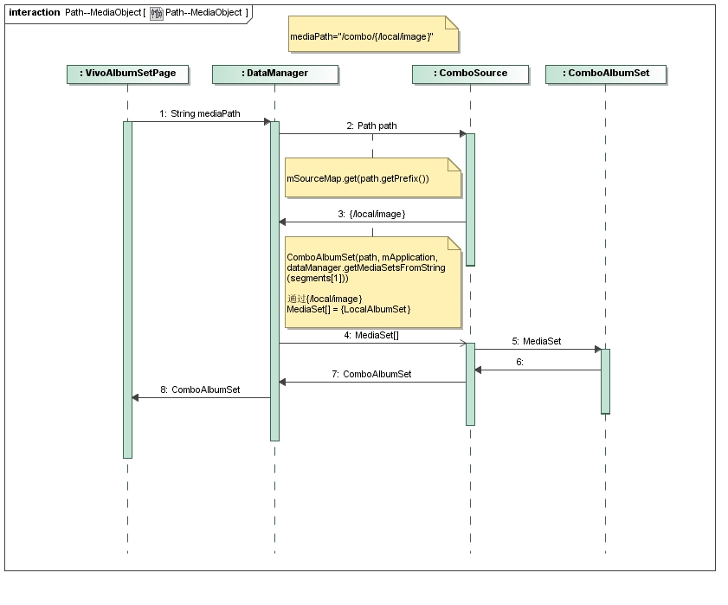
数据获取
Notes:
数据更新：AlbumSetDataLoade--ReloadTask--run()

Slide 8
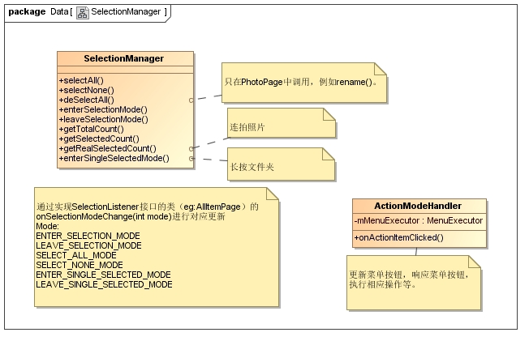
选择管理

Slide 9
数据获取

Slide 10
数据获取

Slide 11

工具掌握
烧写工具：
实用工具：
Beyond Compare 3
SQLiteSpy
Source Insight

